Slide 1


تدريبات الوحدة الأولى
المصادر الحرة
تثبيت نظام (لينكس)
التعرف على الواجهه الرسوميه (gnome)
تطبيقات المكتب في نظام لينكس
تطبيقات المصادر الحرة على نظام التشغيل (نوافذ)

Slide 2
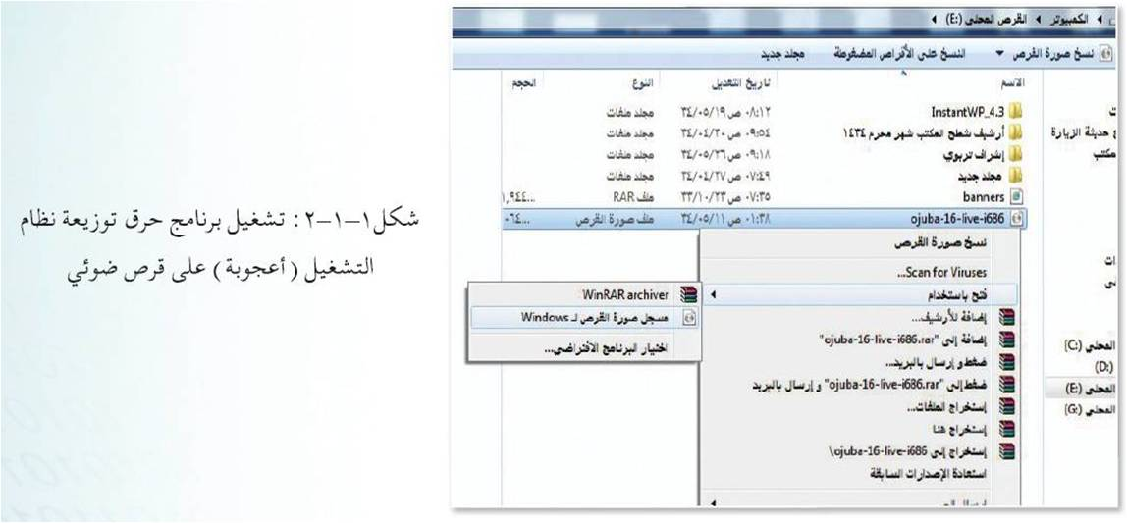
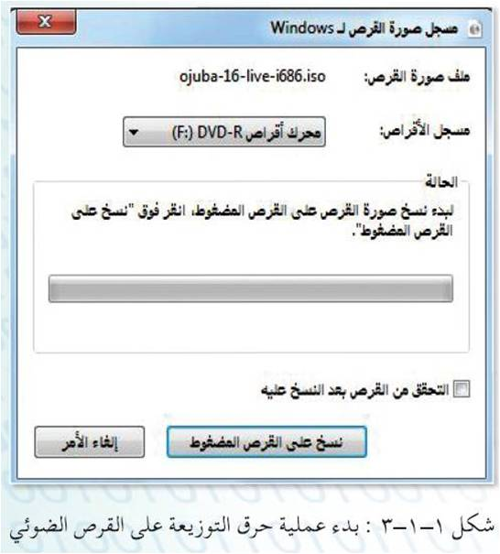
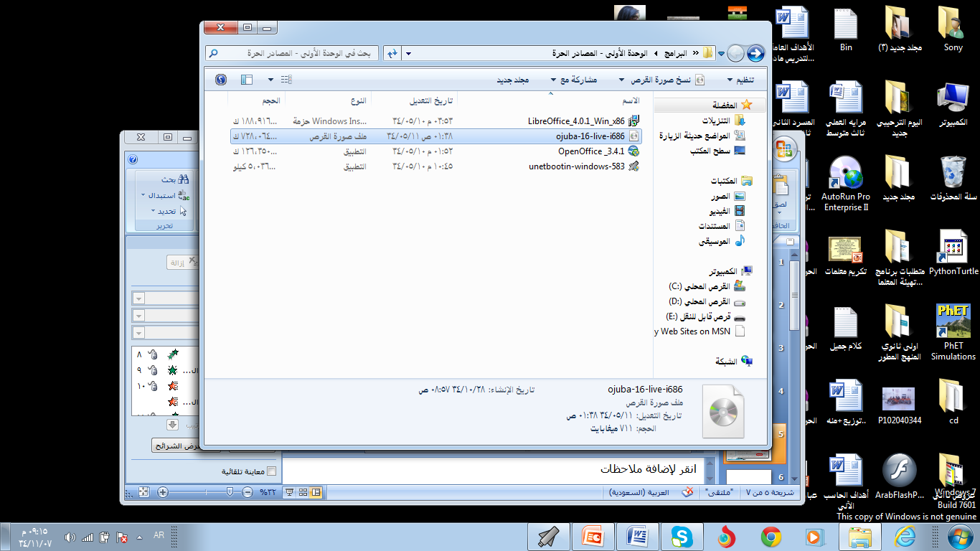
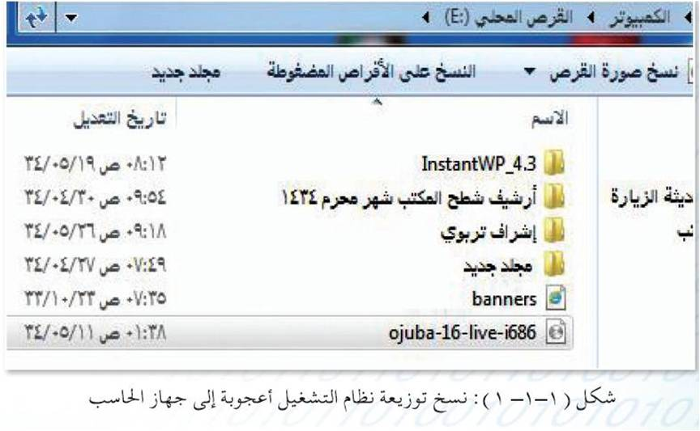


Slide 3

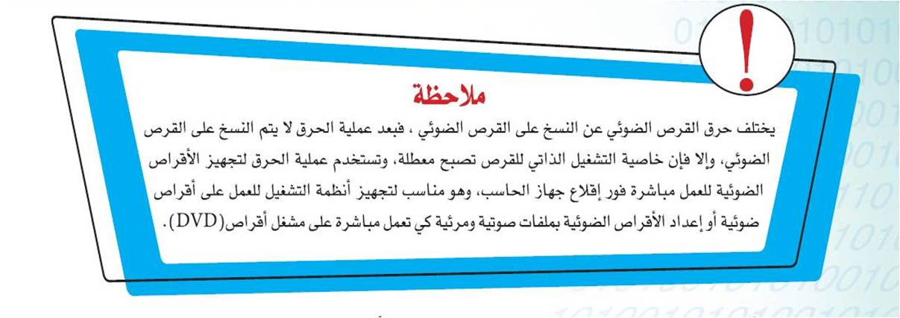


Slide 4


تثبيت نظام التشغيل (أعجوبة لينكس)
على الذاكرة المتنقلة USB

Slide 5
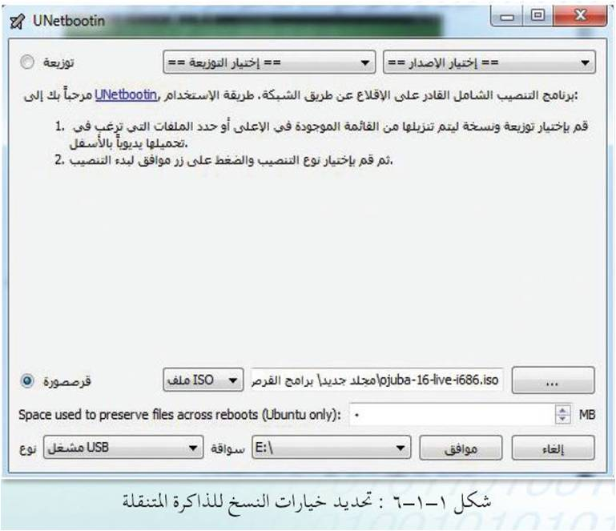
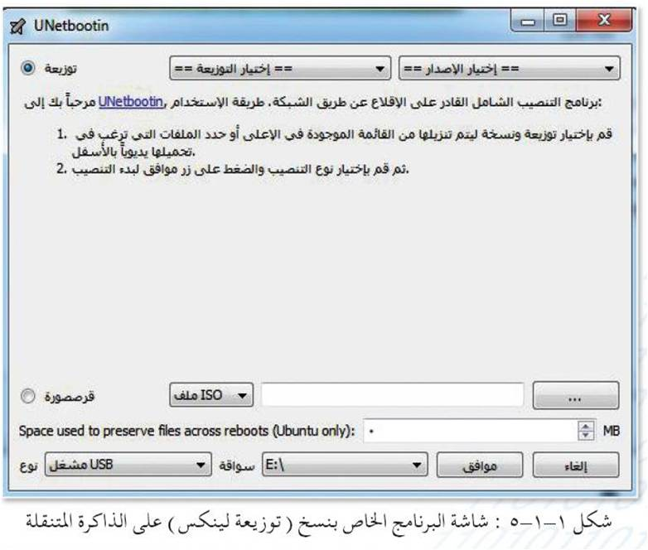
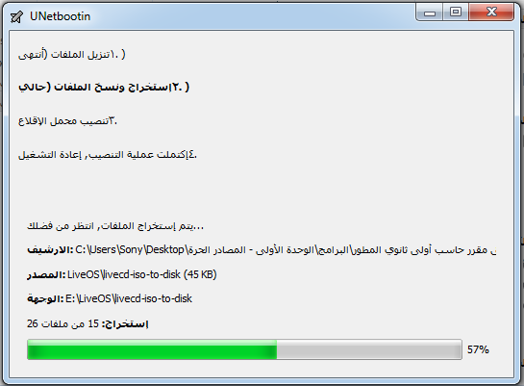
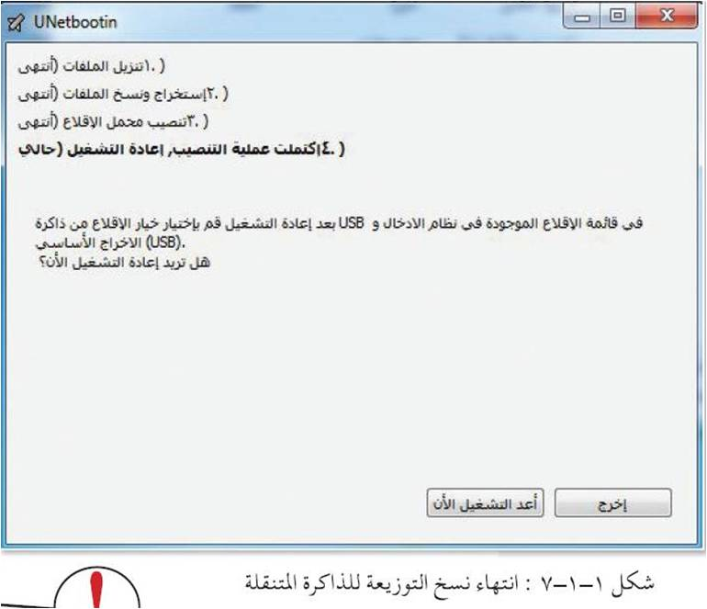
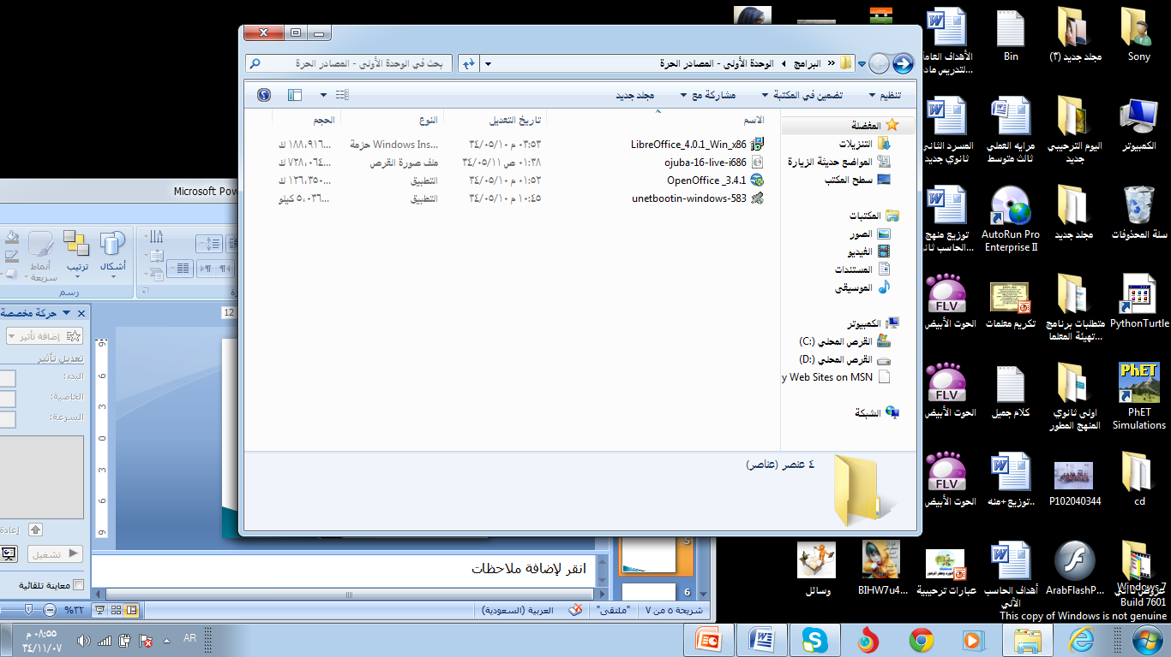
نقوم بتشغيل برنامج unetbootin-windows-583
نقوم باختيار نظام التشغيل (أعجوبة) ojuba-16-live-i686

Slide 6
نقوم بتشغيل برنامج unetbootin-windows-583
نقوم باختيار نظام التشغيل (أعجوبة) ojuba-16-live-i686

Slide 7

التعرف على الواجهة الرسومية
GNOME

Slide 8
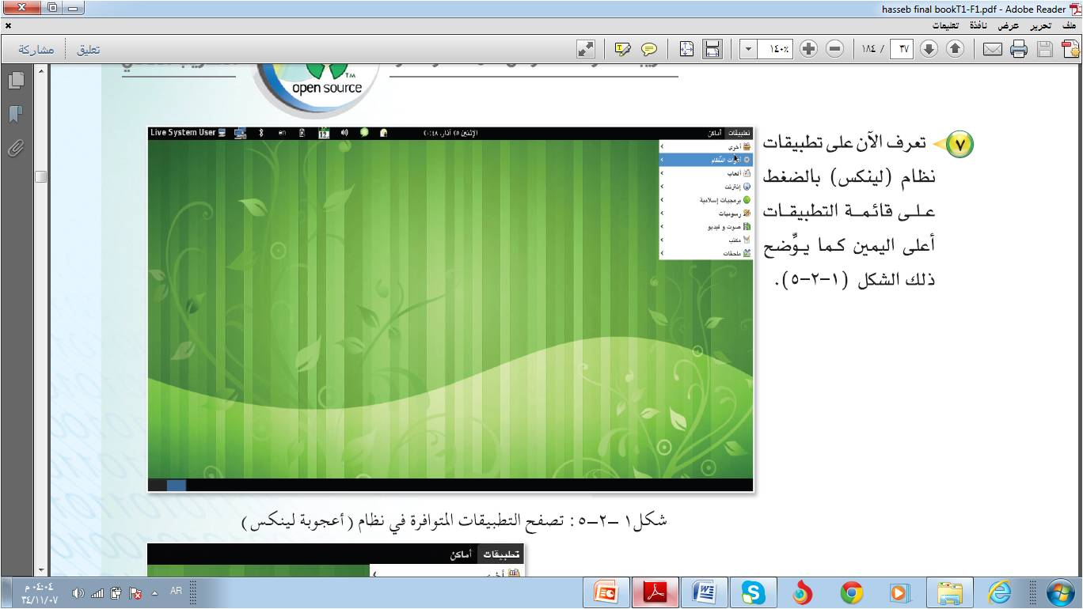
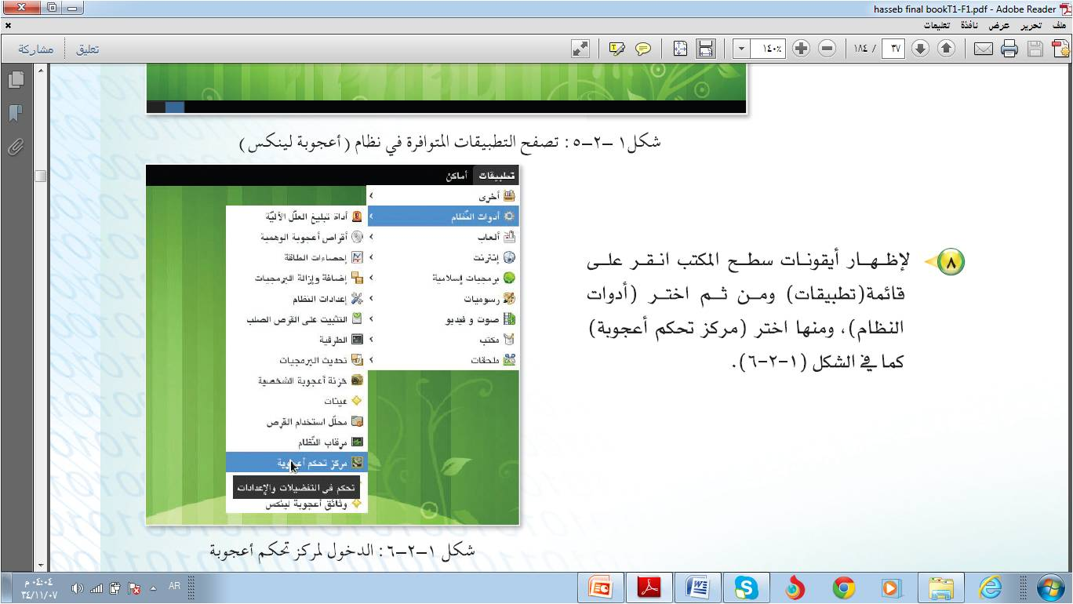
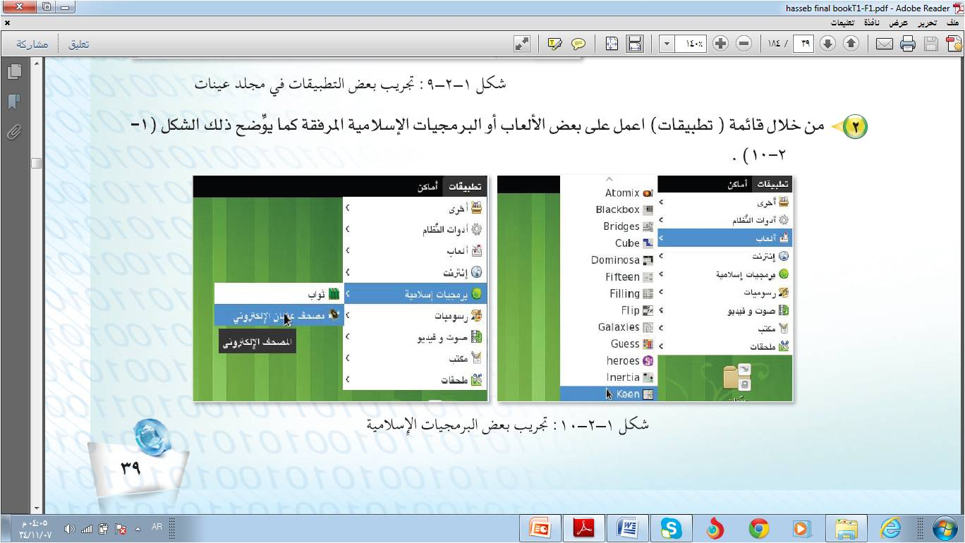
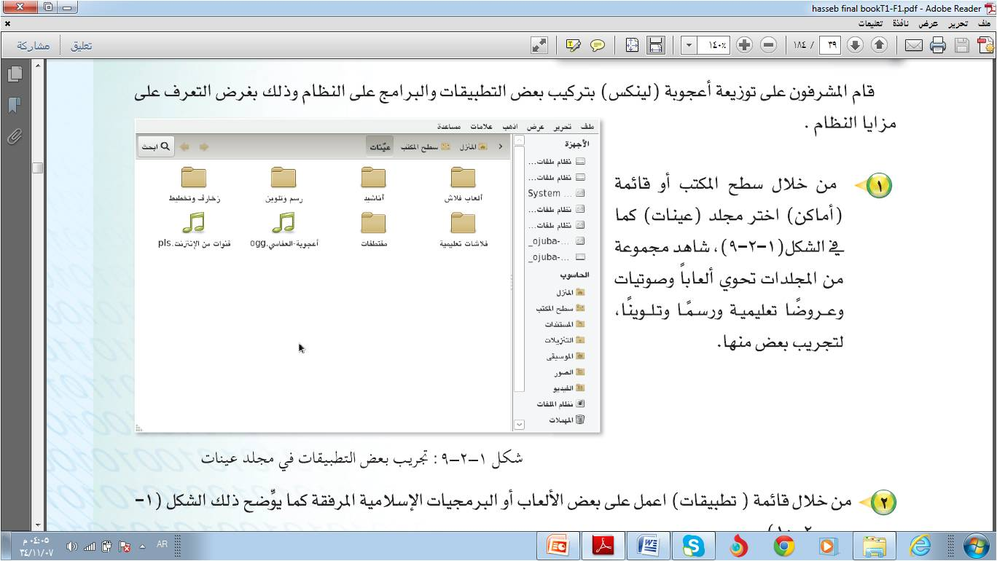
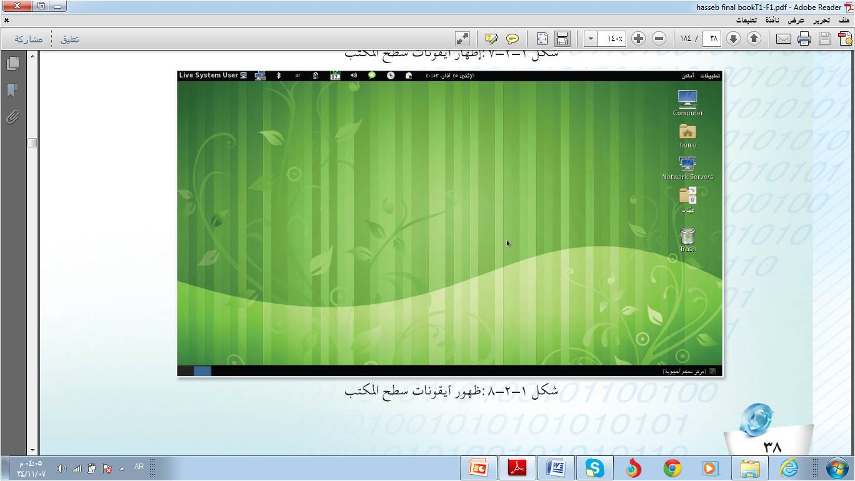
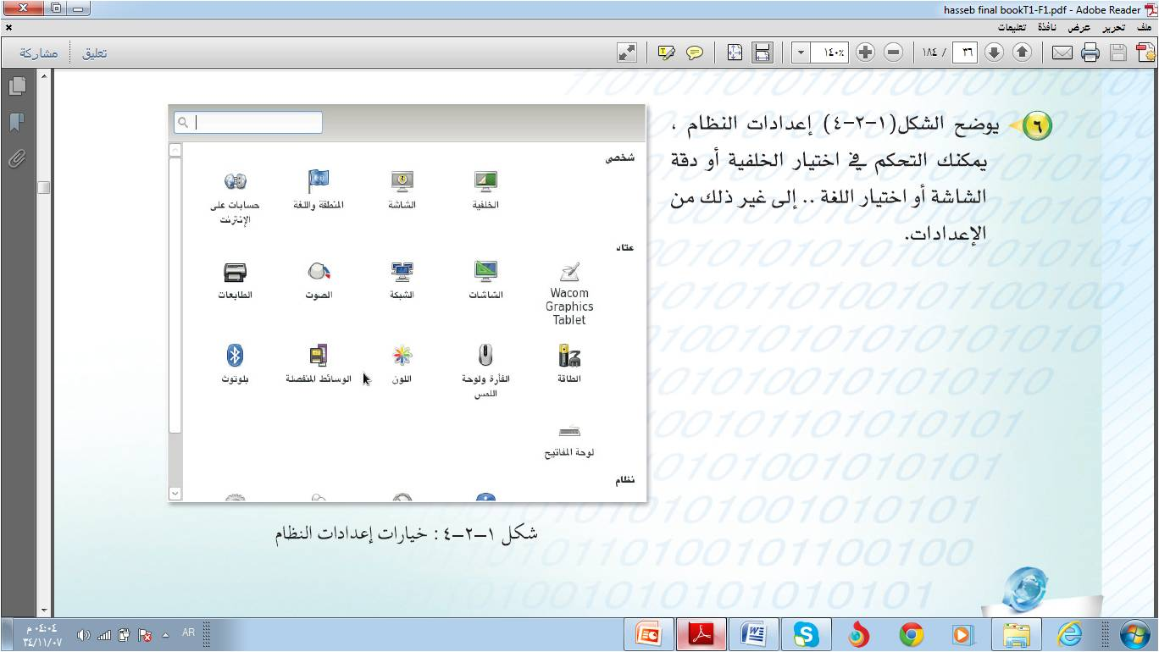
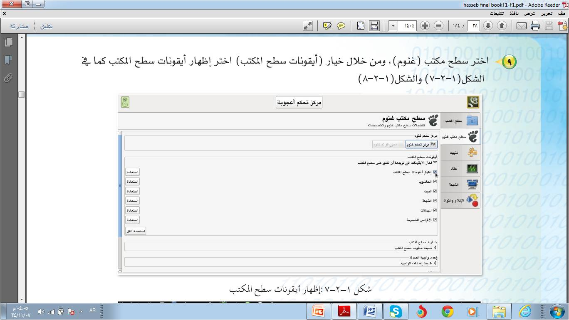
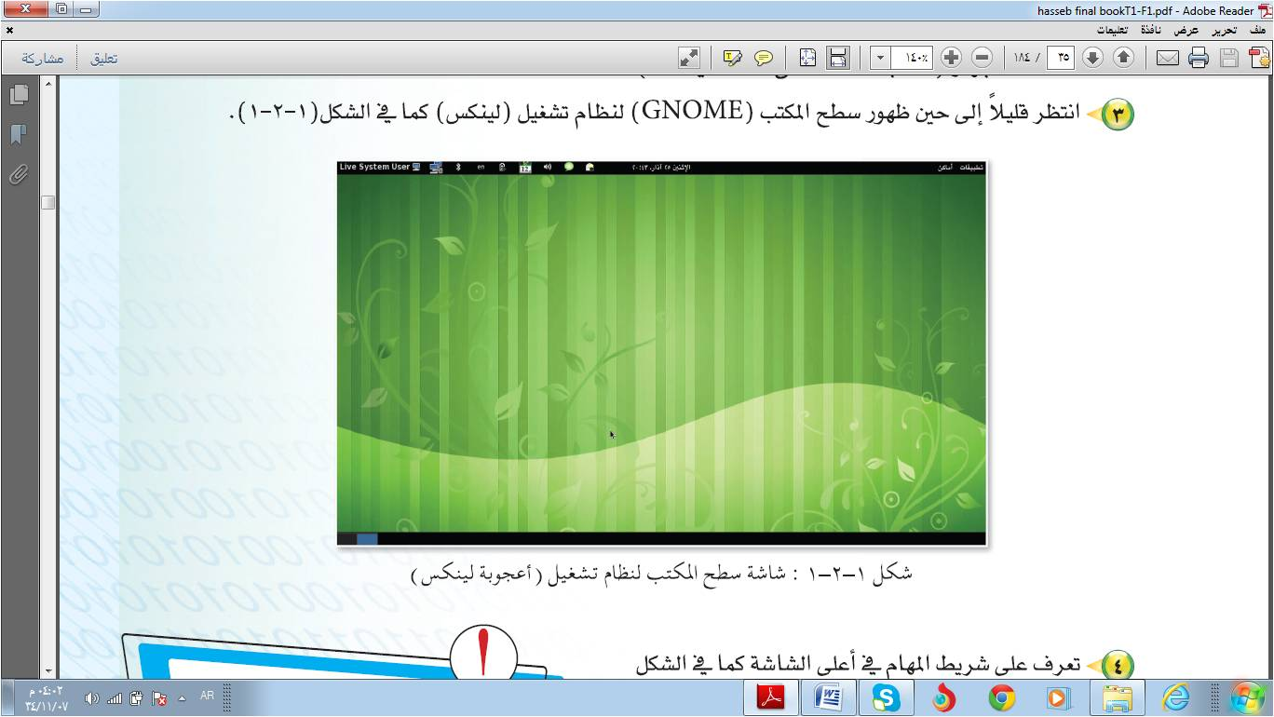
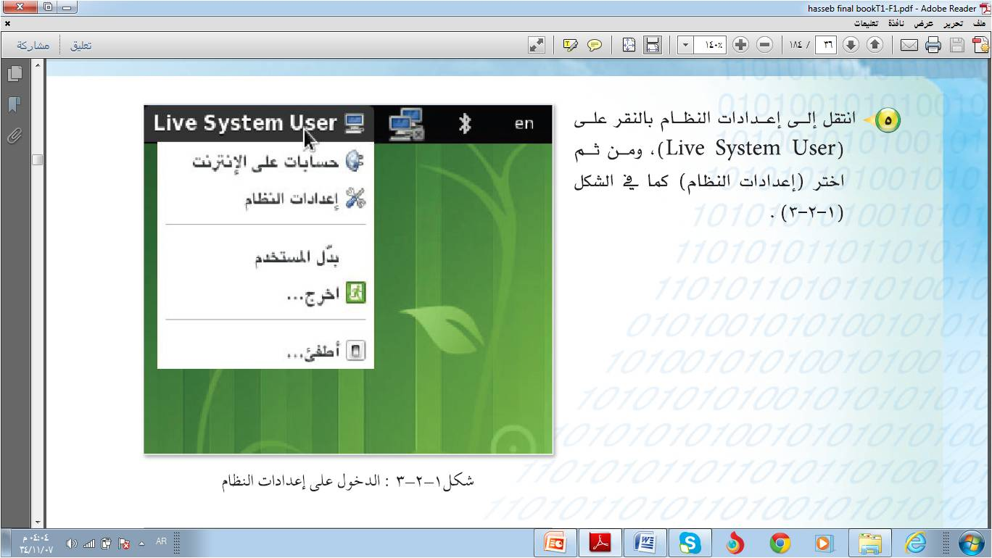
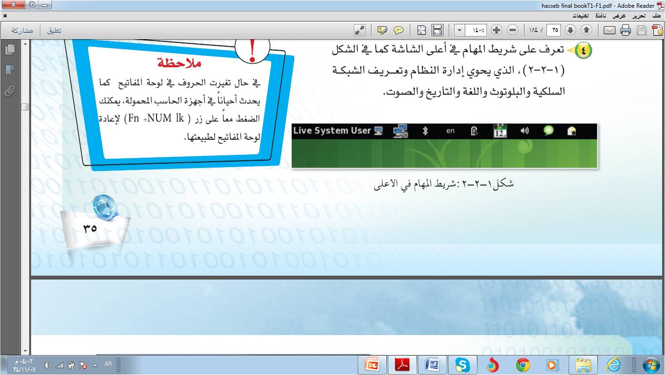
برمجيات إسلامية
برمجيات الألعاب

Slide 9

تطبيقات المكتب في نظام (لينكس)

Slide 10
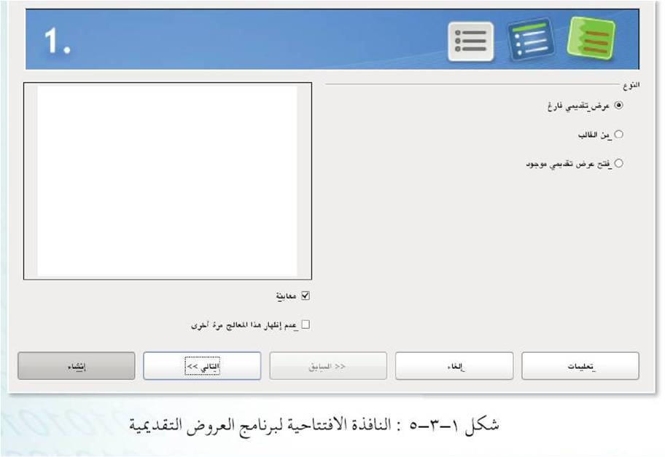
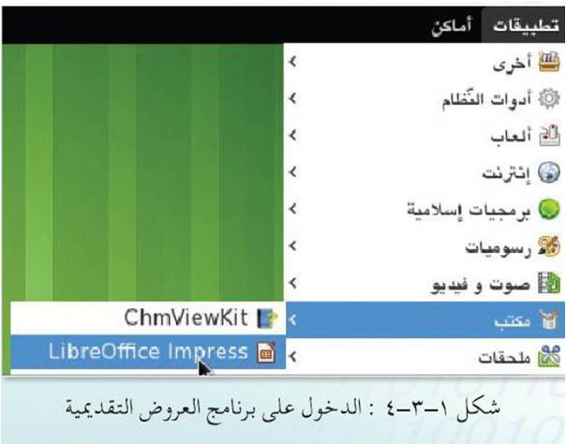
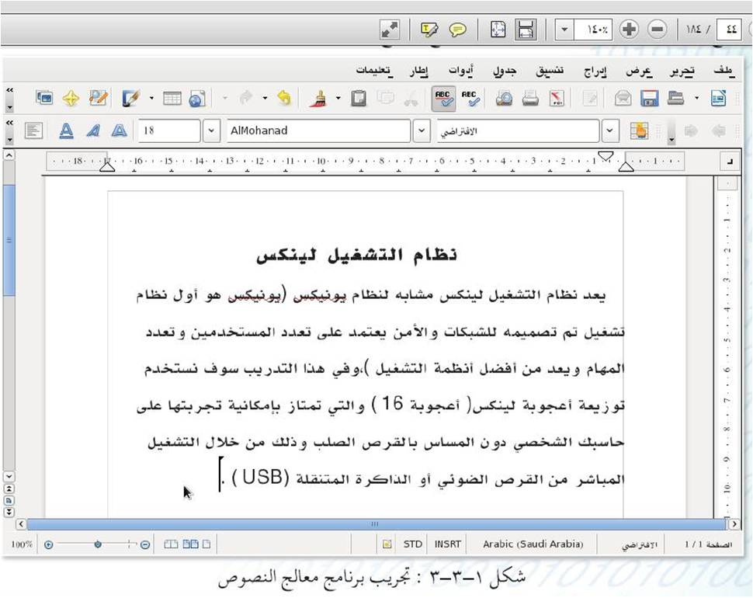
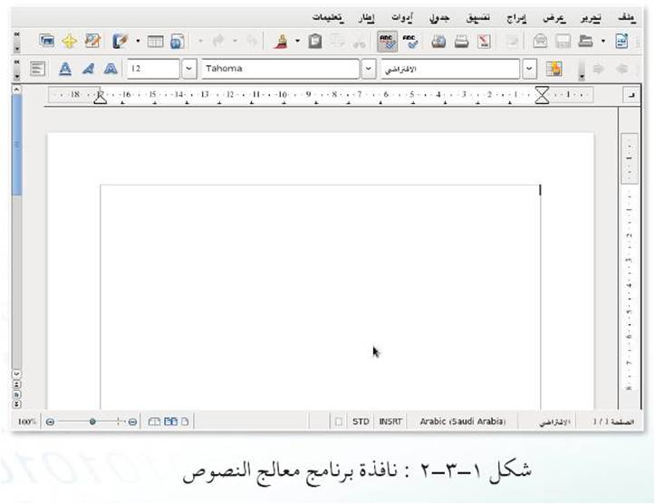
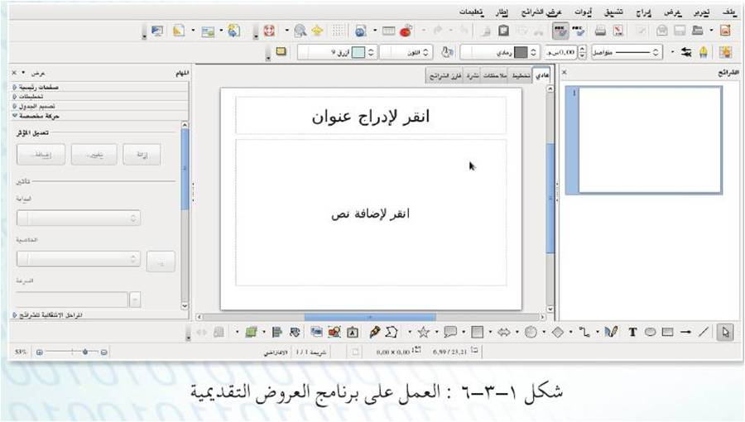
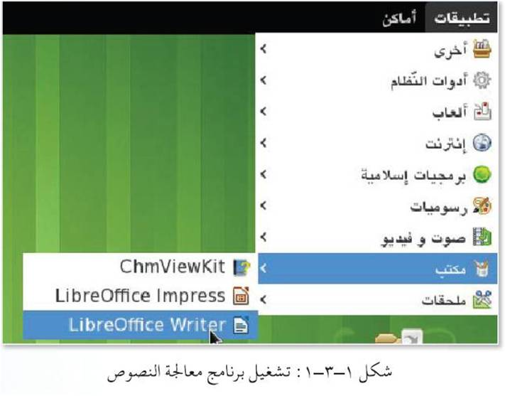

Slide 11

تطبيقات المصادر الحرة على نظام التشغيل (نوافذ) Windows

Slide 12

أولاً : تركيب برنامج المكتب المفتوح
( open office)

Slide 13
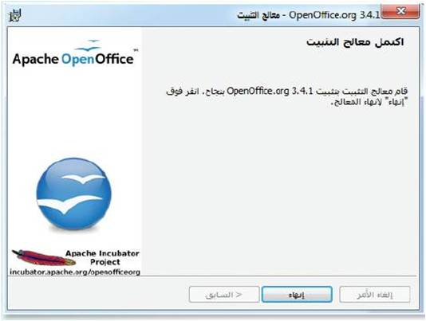
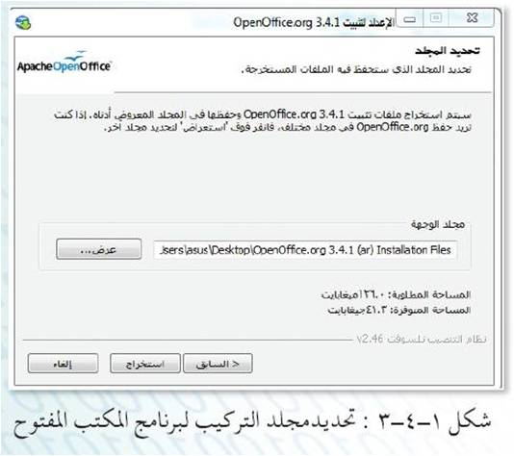
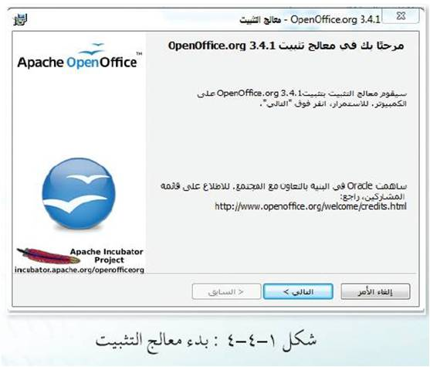
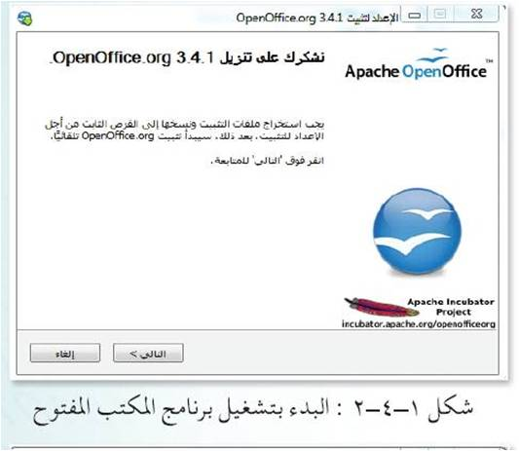
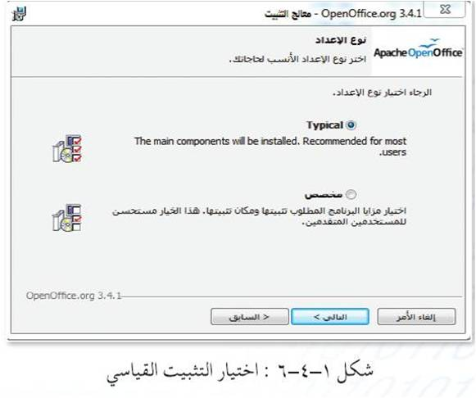
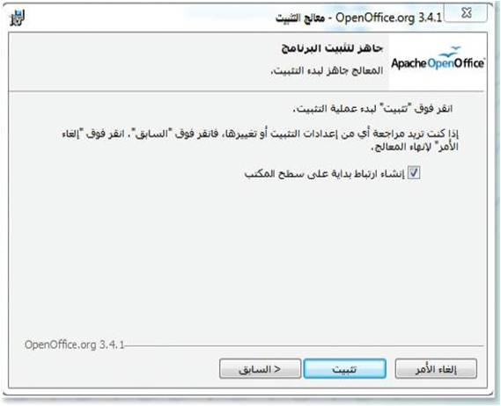
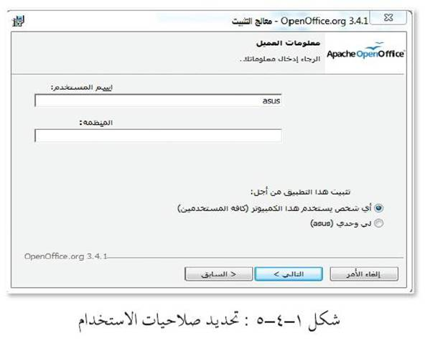
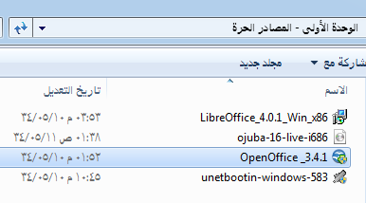
ننقر نقره مزدوجة على برنامج Open Office _ 3.4.1

Slide 14

ثانياً : تشغيل برنامج معالجة النصوص
( writer) في المكتب المفتوح

Slide 15
